Slide 1

Теплопроводность, теплообмен, теплоотдача
Лекцию подготовили студенты групп 0451и 0452:
Гусева Диана
Дюндик Анастасия
Евсеев Дмитрий
Марченко Виктор
Кузнецова Анастасия
Шутова Софья
Ставицкий Владимир
Черниченко Анастасия
Бадаев Багдаулет
Утева Дарья
Хисамутдинов Илья

Slide 2
I Теплопередача
Теплопередачей называется совокупность явлений, характеризующих перенос тепловой энергии из одной точки пространства в другую.
Косвенная теплопередача
В большинстве случаев нагревание или охлаждение осуществляется посредством косвенной теплопередачи через стенки.
Двойной кожух вокруг бака с мешалкой – самое распространенное устройство косвенного нагрева или охлаждения.
Прямая теплопередача
При прямой теплопередаче - сжигание газа в реакторе, подача пара в содержимое емкости.
Такой способ нагрева или охлаждения возможен если введенный теплоноситель не способен нарушить состав и концентрацию нагреваемого содержимого.
2

Slide 3

II Передача тепла теплопроводностью
Теплопроводность – это перенос теплоты структурными частицами вещества (молекулами, атомами, электронами) в процессе их теплового движении.
Явление теплопроводности заключается в том, что кинетическая энергия атомов и молекул, которая определяет температуру тела, передается другому телу при их взаимодействии или передаётся из более нагретых областей тела к менее нагретым областям, и таким образом тепловая энергия распространяется по всему телу. Этот процесс будет происходить до тех пор, пока не наступит полное равновесие температуры во всем теле
3

Slide 4
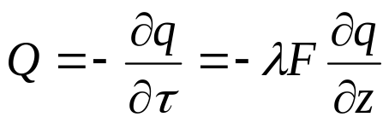


Закон Фурье
где q – тепло, переданное за время τ, Вт(ккал/ч);
F – поверхность, через которую происходит теплопередача, м²;
– градиент температуры, град/м;
λ – коэффициент теплопроводности, Вт/(м·град).
$$λ=\left[\frac{ккал∙м}{м^{2}∙час∙℃}\right]=\left[\frac{Вт}{м∙℃}\right]$$
Коэффициент теплопроводности показывает, какое количество тепла проходит вследствие теплопроводности через 1 м² поверхности за время один час при разности температур в 1 градус, приходящейся на 1 м длины нормали к изотермической поверхности.
4

Slide 5
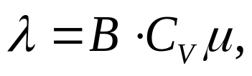

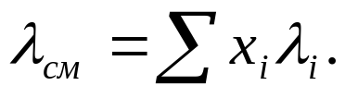
Для определения теплопроводности индивидуальных газов можно пользоваться уравнением:
где где k= Ср/Сv – показатель адиабаты;
Ср, Cv – удельная теплоемкость при постоянном давлении и объеме, кДж/(кг·град);
μ – динамическая вязкость, н·сек/ м².
Теплопроводность смесей газов можно определить с помощью приближенного уравнения:
где x_{i} – мольная доля i-того компонента;
λ_{i} – теплопроводность i- того компонента.
5

Slide 6
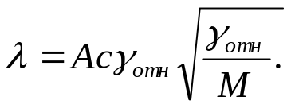
Для определения теплопроводности жидкостей X используют приближенное уравнение:
где с – удельная теплоемкость жидкости;
γ_{отн} – относительная плотность (по отношению к воде);
М - молекулярный вес;
А - коэффициент, зависящий от степени ассоциации молекул жидкости; для неассоциированных жидкостей А = 1,52; для ассоциированных А=1,29.
6

Slide 7
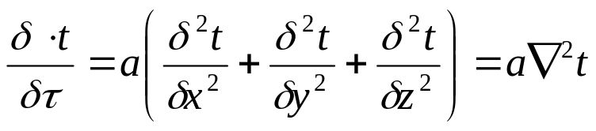


Передача тепла теплопроводностью в неподвижном слое жидкости описывается дифференциальным уравнением Фурье:
где х, у, z – пространственные координаты;
а=λ/сρ – коэффициент температуропроводности, м² /сек;
Коэффициент температуропроводности является физической величиной и характеризует собой теплоинерционные свойства тел.
с – удельная теплоемкость, кДж/(кг град);
ρ – плотность, кг/ м³ ;
– оператор Лапласа.
В случае передачи тепла при стационарном режиме, когда параметры не зависят от времени, уравнение принимает вид:
7

Slide 8
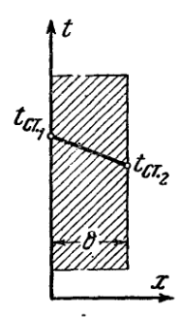
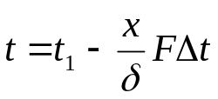
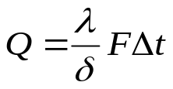
Уравнение теплопроводности через плоскую стенку с параллельными изотермическими поверхностями:
Выражение для распределения температуры по толщине стенки:
Следовательно, величина теплового потока будет равна:
где t – температура на расстоянии х от одной из поверхностей стенки, °С;
δ – толщина стенки, м;
F – поверхность стенки, м² ;
t₁, t₂ – температура обеих поверхностей стенки, °С;
∆t=t₁-t₂ – перепад температур по толщине стенки, °С.
8

Slide 9
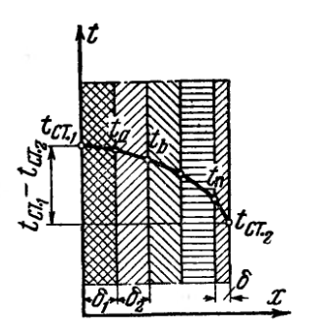
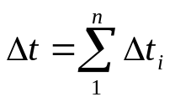
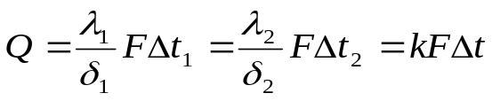
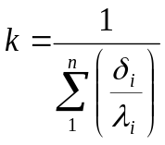
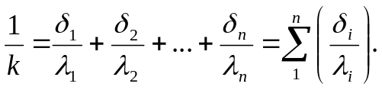
Расчет теплопроводности через многослойную плоскую стенку
где ∆t – общий перепад температур, или температурный напор;
t_{i} – температурный напор в i-ом слое;
n – число слоев.
– коэффициент теплопередачи за счет теплопроводности,
Дж/(м²·с·град);
где
δi – толщина i-го слоя;
λi – теплопроводность i-го слоя.
Суммарное термическое сопротивление слоя определяется выражением:
9

Slide 10
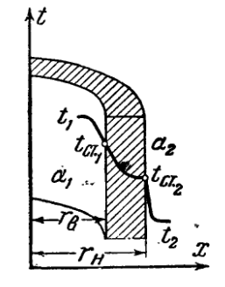
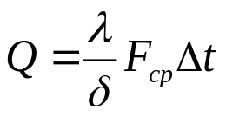

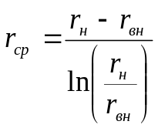


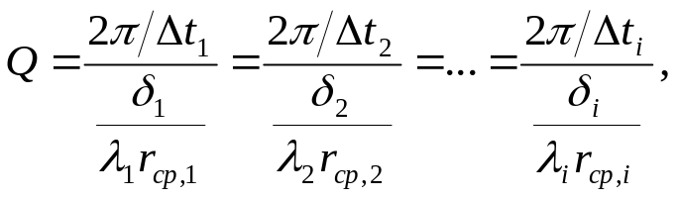
Расчет теплопроводности через цилиндрическую стенку
Где – средняя поверхность;
l – длина цилиндра;
– среднелогарифмический радиус
Расчет теплопроводности через многослойную цилиндрическую стенку:
– наружный радиус цилиндра;
– внутренний радиус цилиндра.
где ∆t=t1 +t2 +t3+…+tn – общий
температурный напор;
δi – толщина i-го слоя;
λi- теплопроводность i-ro слоя;
rcp,i – средний радиус i-го слоя.
10

Slide 11
Передача тепла конвекцией
Конвекция – явление переноса теплоты в жидкостях или газах путем перемешивания самого вещества (как вынужденно, так и самопроизвольно).
Различают естественную конвекцию (свободное движение жидкости), и конвекцию принудительную (вынужденное движение).
Под естественной конвекцией понимают движение жидкости, обусловленное разностью ее удельных объемов в различных точках.
Под принудительной конвекцией понимают движение жидкости, обусловленное приложением внешней механической энергии, например перемещение жидкости с помощью насоса, мешалки и т.п.
11

Slide 12

Конвективный тепловой поток выражается уравнением:
где Q – количество тепла, передаваемое в единицу времени, Вт;
F – поверхность теплообмена, м²;
∆t – разность между температурой массы жидкости и температурой теплоотдающей (тепловоспринимающей) поверхности, град;
α - коэффициент теплоотдачи, Вт/(м² ·град).
Коэффициент теплоотдачи показывает какое количество тепла отдает стенка с поверхностью 1 м² в окружающую среду за время 1 час при разности температур 1 градус.
В первую очередь величину коэффициента теплоотдачи обуславливают следующие факторы:
1) род жидкости (газ, пар, капельная жидкость)
2) характер течения жидкости (вынужденное или свободное течение)
3) форма стенки
4) состояние и свойства жидкости
5) параметры движения
6) температура стенки
12

Slide 13
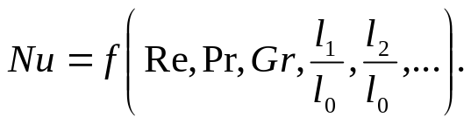
Для расчета коэффициентов теплоотдачи, которые зависят от различных факторов, влияющих на конвективный перенос тепла, используют критериальные уравнения. Эти уравнения формируются на основании теорий подобия и размерности. Общий вид такого уравнения для определения коэффициента теплоотдачи от жидкости к стенке:
13

Slide 14
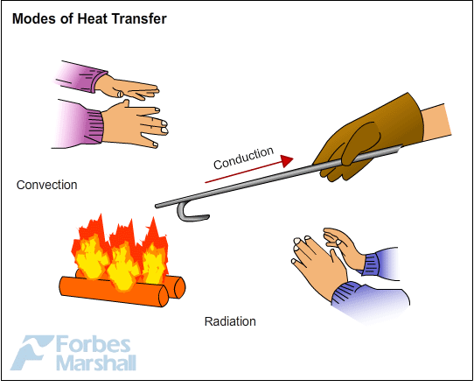
Теплопередача излучением
Теплоизлучение возможно между двумя телами, не соприкасающимися друг с другом и не имеющие контакта через промежуточный материал.
Когда между двумя твердыми (реальными) телами происходит взаимный теплообмен излучением, необходимо учитывать, что из всех лучей, испускаемых каждым телом, к другому доходит только некоторая часть их; в свою очередь эта часть лучей будет также частично отражаться и частично поглощаться.
14

Slide 15
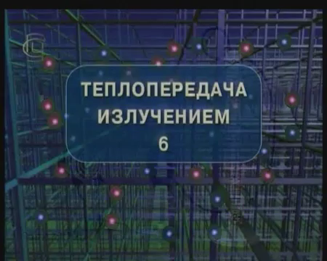
Теплопередача излучением
15

Slide 16
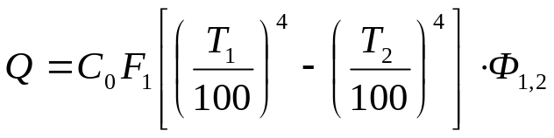
Теплопередача излучением
Количество тепла, отдаваемого поверхностью, имеющей абсолютную температуру Т₁ поверхности, абсолютная температура которой Т₂, определяется уравнением:
где Q – тепловой поток (количество теплоты, переданной через изотермическую поверхность в единицу времени в процессе теплообмена, теплопередачи, отдачи или отвода. ), Вт;
С₀=5,67 Вт/(м²·град⁴) – коэффициент излучения абсолютно черного тела;
F₁ – площадь излучающей поверхности, м²;
16

Slide 17
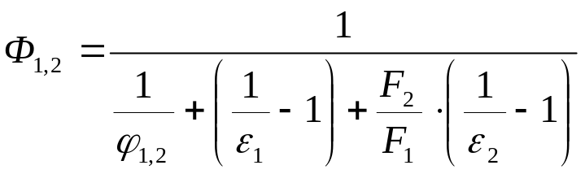
Теплопередача излучением
Ф_{1,2} – множитель, определяемый уравнением:
где ε₁, ε₂ – степень черноты обеих поверхностей;
F₁, F₂ – площади поверхностей;
φ_{1,2} — геометрический фактор, характеризующий долю общего количества тепла, излучаемого поверхностью F₁ и воспринимаемого поверхностью F₂.
17

Slide 18
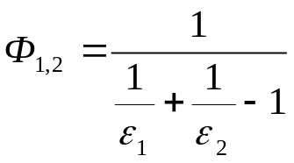
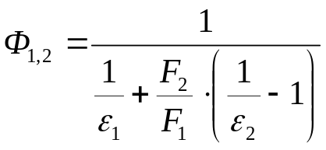

Теплопередача излучением
Частные случаи
а) Обе поверхности параллельны
б) Поверхность F₁ полностью окружена поверхностью F₂
в) Оболочка бесконечно велика, или F₂>>F₁
18

Slide 19

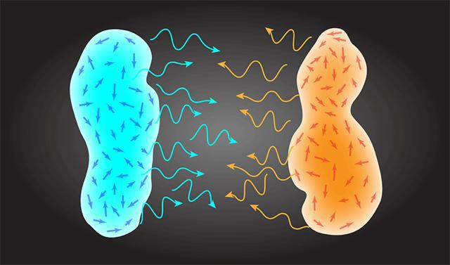
Теплопередача излучением
Тепло излучают не только твердые тела, но также газы и жидкости. Излучение газов существенно отличается от излучения твердых тел и носят селективный характер.
Если излучающий газ содержит одновременно водяные пары, двуокись углерода, а также другие не прозрачные газы, общий теплообмен за счет лучеиспускания с достаточной степенью точности определяется как сумма потоков энергии, излучаемой каждым газом в отдельности:
19
19

Slide 20
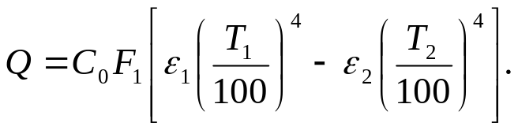
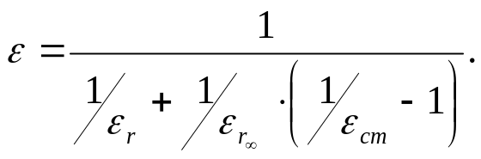
Теплопередача излучением
Лучистый теплообмен между стенкой и газом определяется по уравнению:
где ε₁, ε₂ – коэффициенты, определяемые при температурах Т₁, и Т₂ по формуле:
где ε_{r} – степень черноты газа, определяемая по экспериментальным данным;
ε_{r∞} – степень черноты газа при бесконечной толщине его слоя, определяется из справочных величин для ε_{r} путем экстраполяции до h=∞.
20
19

Slide 21

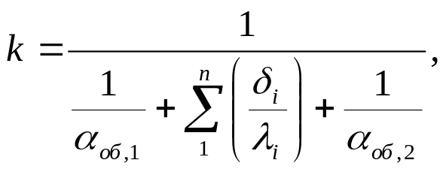
Совместная теплопередача теплопроводностью, конвекцией и излучением
В стационарном режиме количество тепла, передаваемое через плоскую стенку, состоящую из n слоев, определяется уравнением:
причем коэффициент теплопередачи k в этом случае выражается соотношением:
где α_{об,1}, α_{об,2} – коэффициенты теплопередачи конвекцией и излучением для жидкостей 1 и 2, определяемые уравнением α_{об} = α_{из} + α_{к};
λ_{i} – теплопроводность i-гo слоя толщиной δ_{i.}
21
19

Slide 22
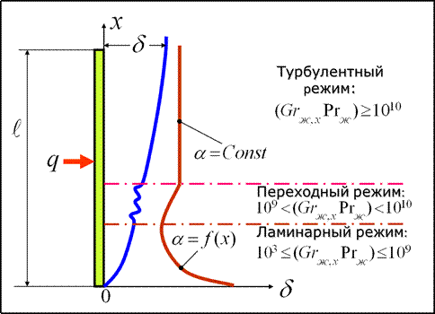
Теплоотдача
Когда температура поверхности твердого тела и теплоносителя различна, происходит процесс теплоотдачи между теплоносителем и данной поверхностью твердого тела.
В процессе теплообмена около поверхности формируется пограничный слой, в пределах которого температура изменяется от значения, равного температуре стенки, до значения, равного температуре теплоносителя.
22
19

Slide 23
Теплоотдача
Закон теплоотдачи
dQ = α(t₁- t₂)dFdτ
При установившемся состоянии процесса теплоотдачи, когда температура жидкости и стенки остаются неизменными:
Q = αF(t₁- t₂)τ,
где α - коэффициент теплоотдачи, Вт/(м²·градус);
F - площадь поверхности теплообмена, м²;
(t₁–t₂) – разность температур среды и поверхностью стенки, К,
τ – время, ч.
При F=1 м²; τ = 1 ч; (t₁-t₂) = 1 °С получим
Q = α.
23
19

Slide 24
Теплоотдача
Закон теплоотдачи
Величина коэффициента теплоотдачи зависит от:
• режима течения жидкости (ламинарный или турбулентный);
• скорости течения;
• свойств среды (вязкость, плотность, теплопроводность и др.);
• качества поверхности стены (гладкая, шероховатая, выпуклая и др.)
• характера течения жидкости (свободное или вынужденное);
• формы и температуры стенки;
рода жидкости (газ, пар, капельная жидкость).
24
19

Slide 25

Теплопроницаемость
Процессы переноса тепла с одной среды через стенку на другую среду характеризуются теплопроницаемостью.
Количество тепла переданного в результате теплопроницаемости определяется уравнением:
где х – коэффициент теплопроницаемости, Вт/(м²·градус);
F – площадь поверхности теплообмена, м²;
(t_{l}–t₂) – разность температур между двумя средами, К.
Коэффициент теплопроводности х показывает, количество тепла переданное 1 м² теплообменной поверхности за 1 час при разности температур 1 К и формально равен коэффициенту теплопередачи k.
25
19

Slide 26
https://youtu.be/DI7tLclZyrE
26

Slide 27
Спасибо за внимание!
27

